Slide 1
Tijd voor een feestje
Les 4

Slide 2
4.1 De vorige keer

Slide 3
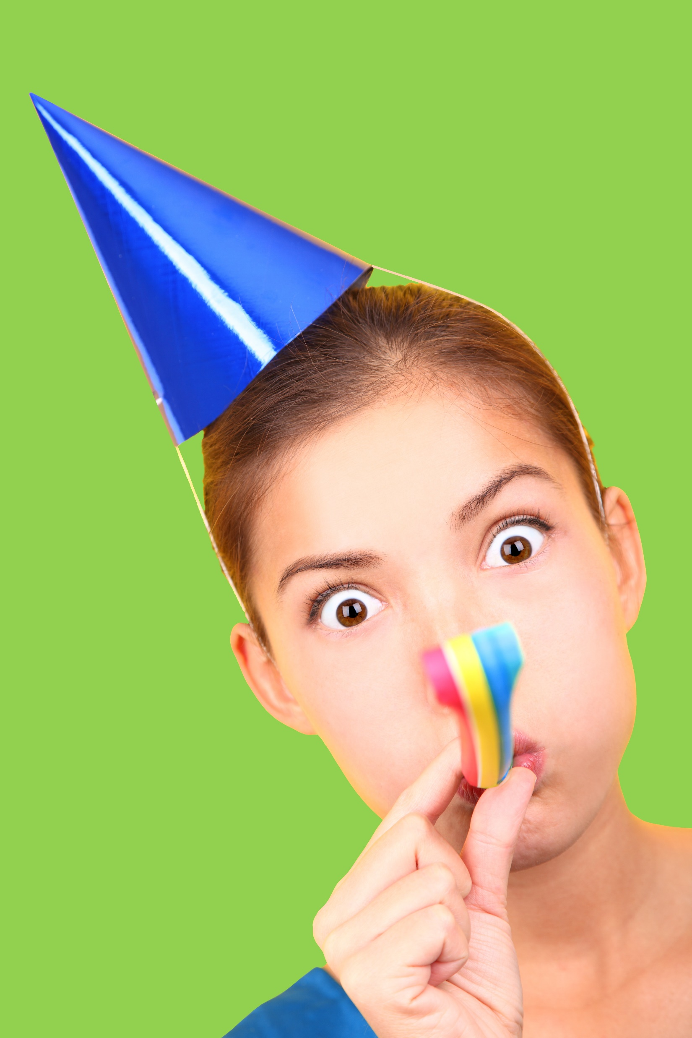
Het is
Tijd
voor
een
feestje!

Slide 4
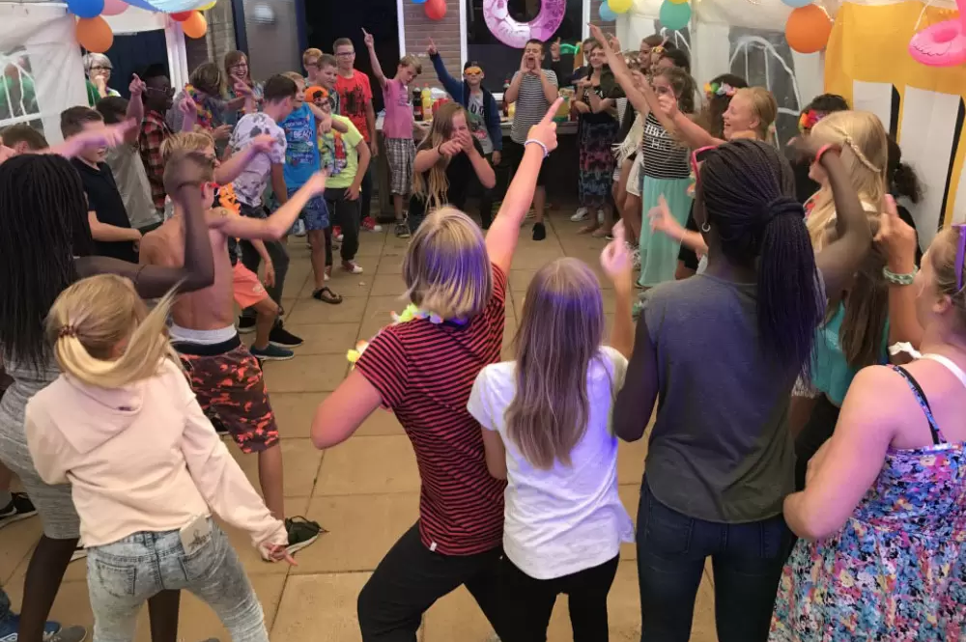
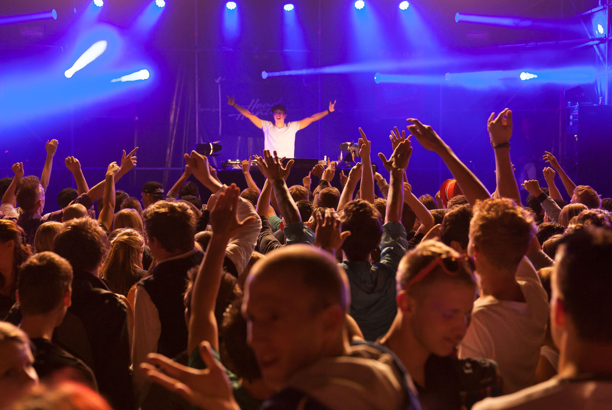
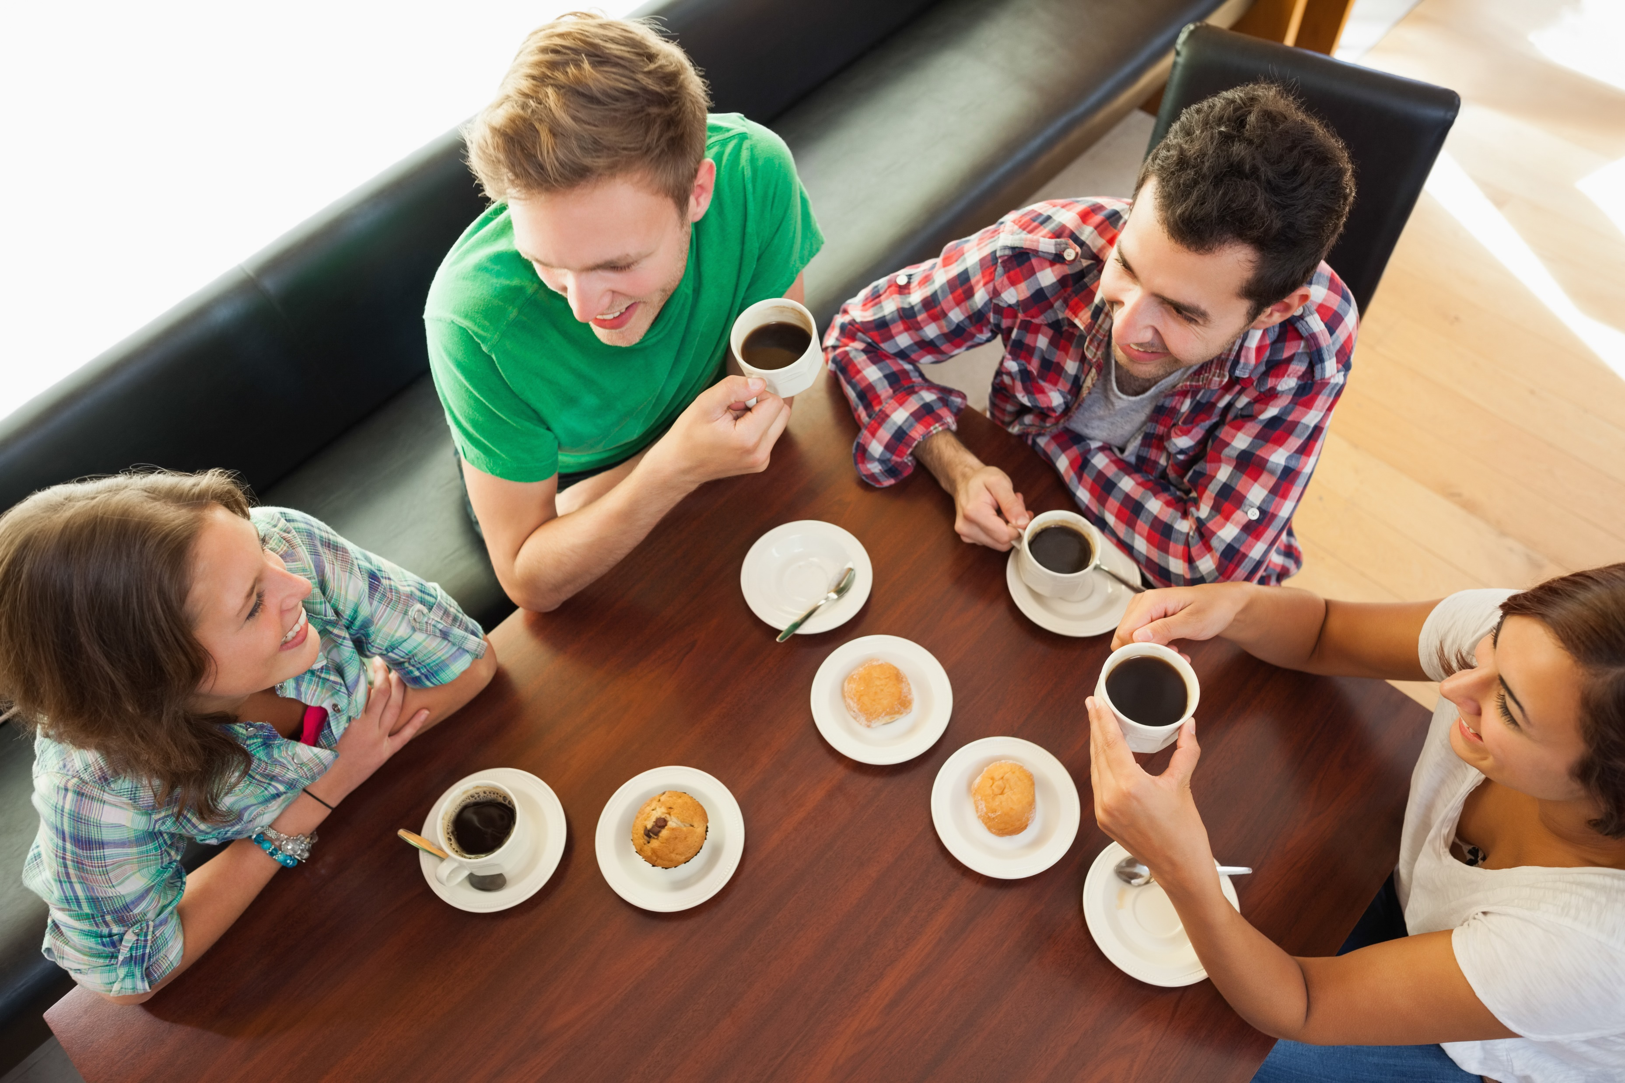
Wat voor feest?

Slide 6
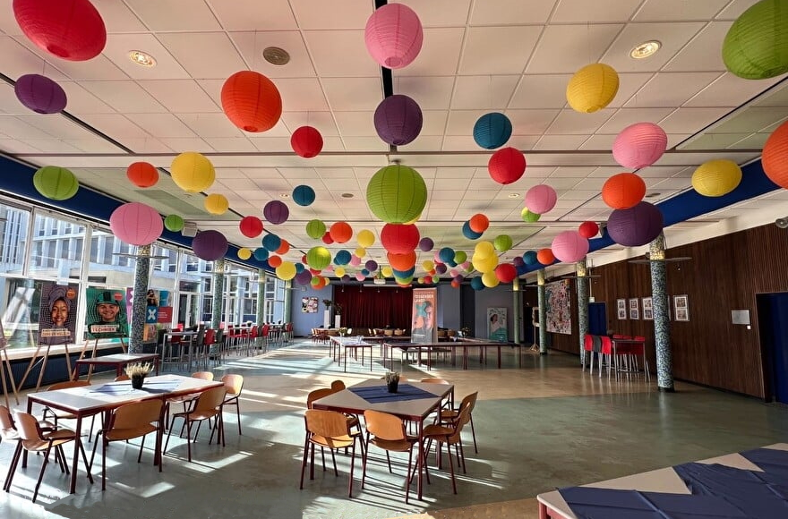
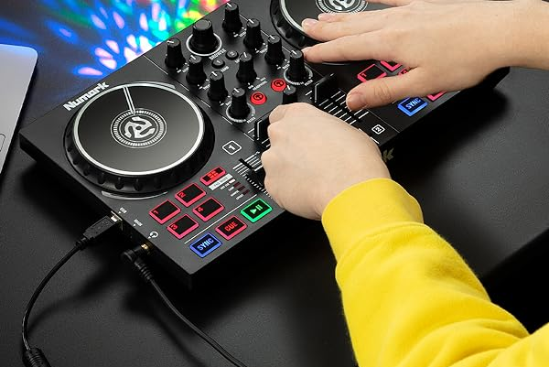
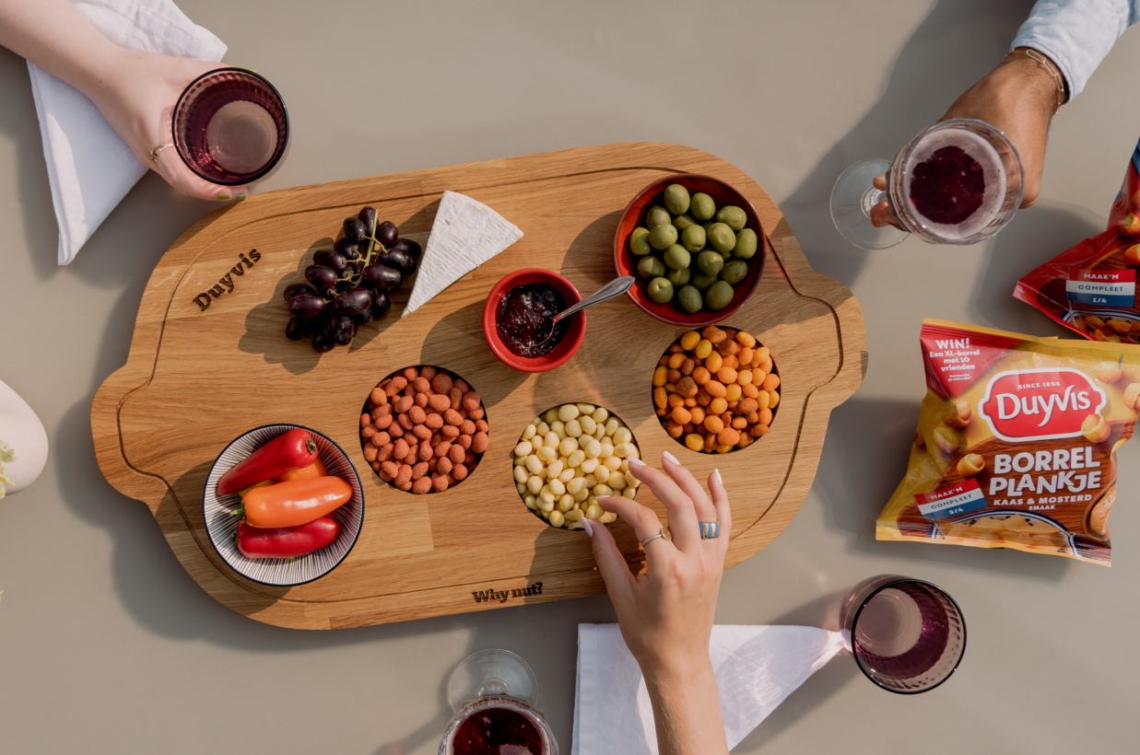
Feestingrediënten
1
2
3

Slide 7
Verschillende meningen

Slide 10
Draaiboek

Slide 12
4.2 De uitnodiging

Slide 13
Ga jij zaterdag ook?

Slide 14
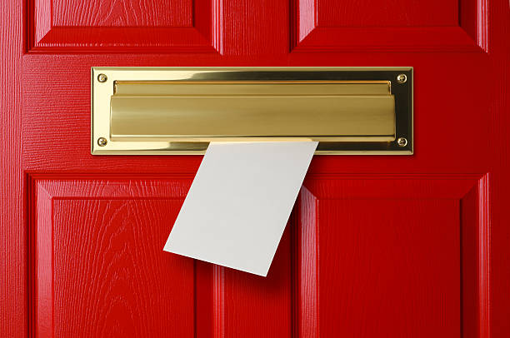
Post

Slide 15
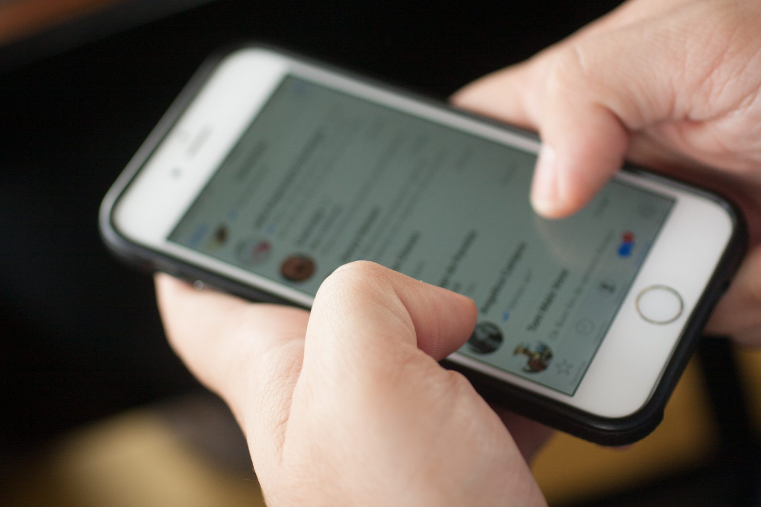
Appen

Slide 16
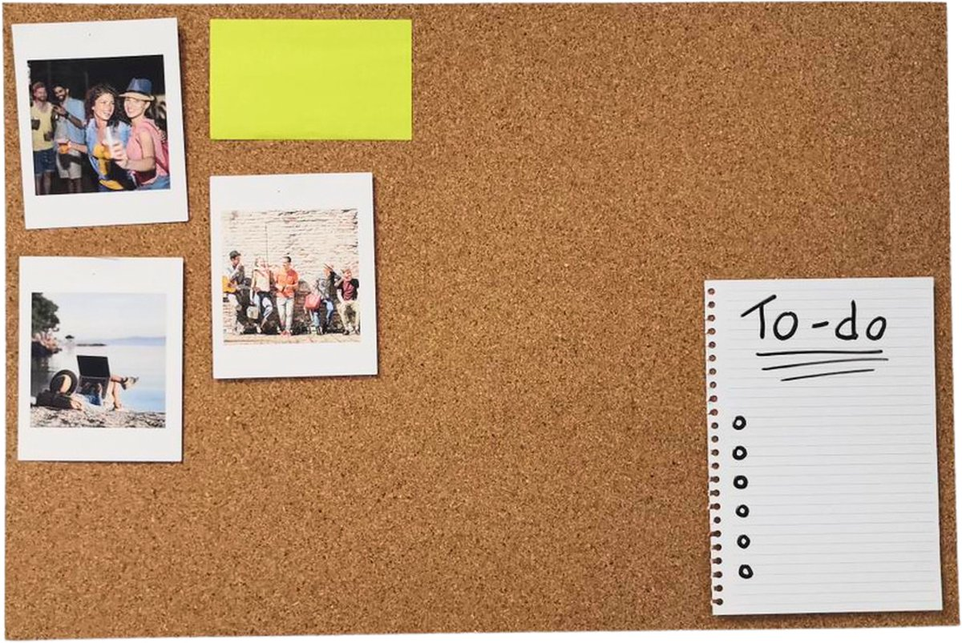
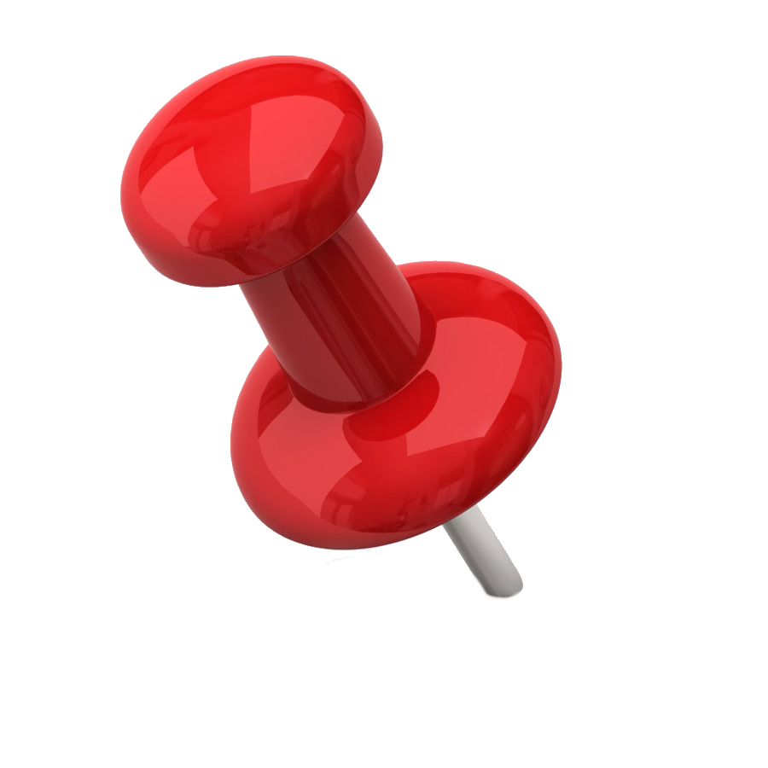
Poster

Slide 17
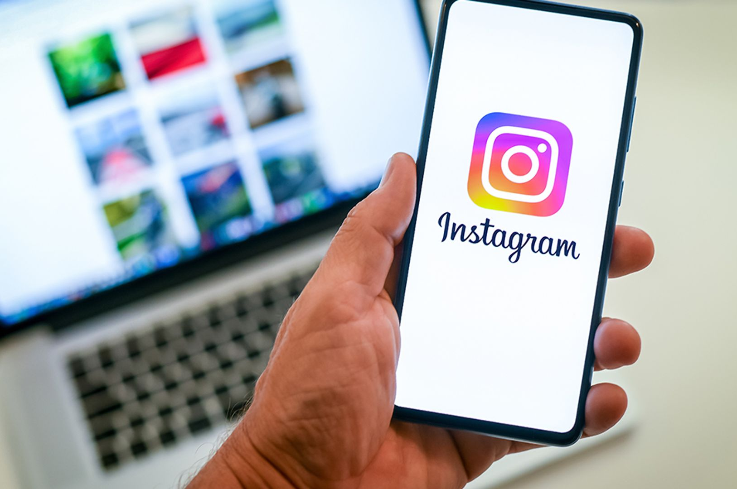
Instagram

Slide 18
Flyertje

Slide 19
E-mail

Slide 21
Sinaasappellimonade met prik.
Fles 1 liter
€ 2,50

Slide 23
Einde

